Slide 1
Trapped Between
Worlds
Clément Arnoux
Oliver Rémy
Bryan Toutain-Grandin
Projet Libre - Epitech Tek 5

Slide 2
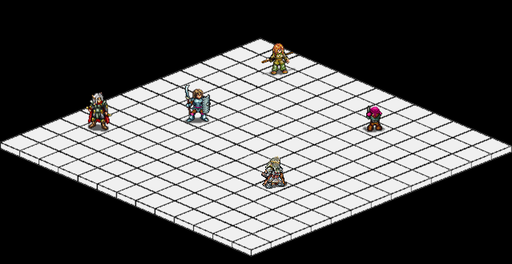
Trapped ?

Slide 3
Génèse du projet
Né de notre passion commune pour les jeux-vidéos
Motivation commune à vouloir développer un jeu
Situation d’étudiant permet trouver du temps libre pour travailler dessus

Slide 4
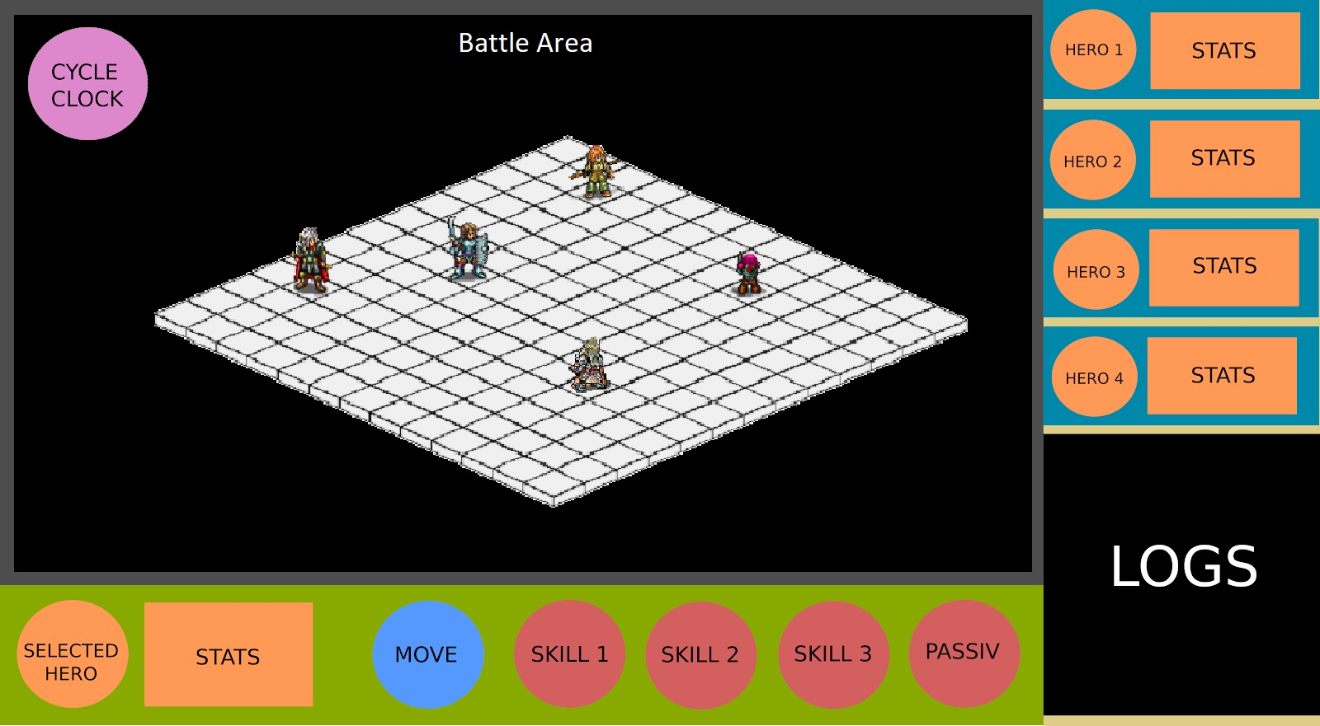
Système de jeu

Slide 5

Univers

Slide 6
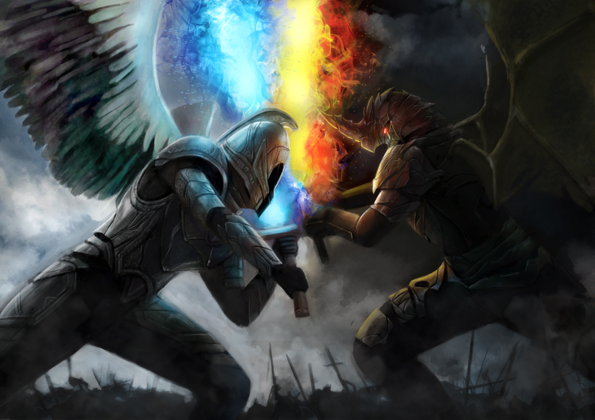
Univers

Slide 7

Technologie choisie

Slide 8




Organisation

Slide 9
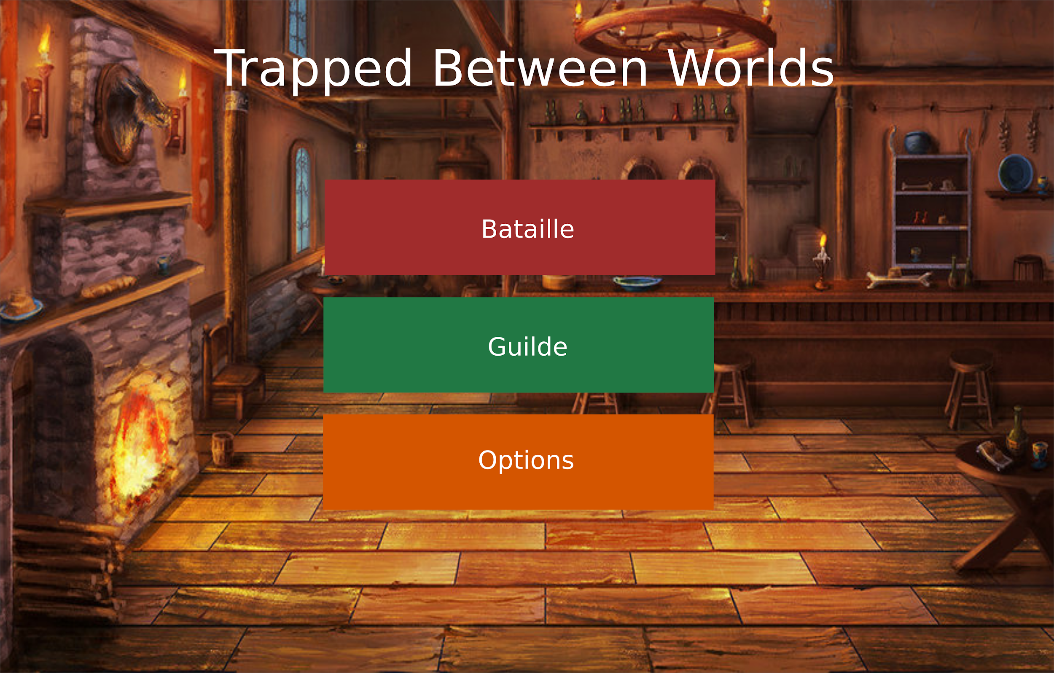
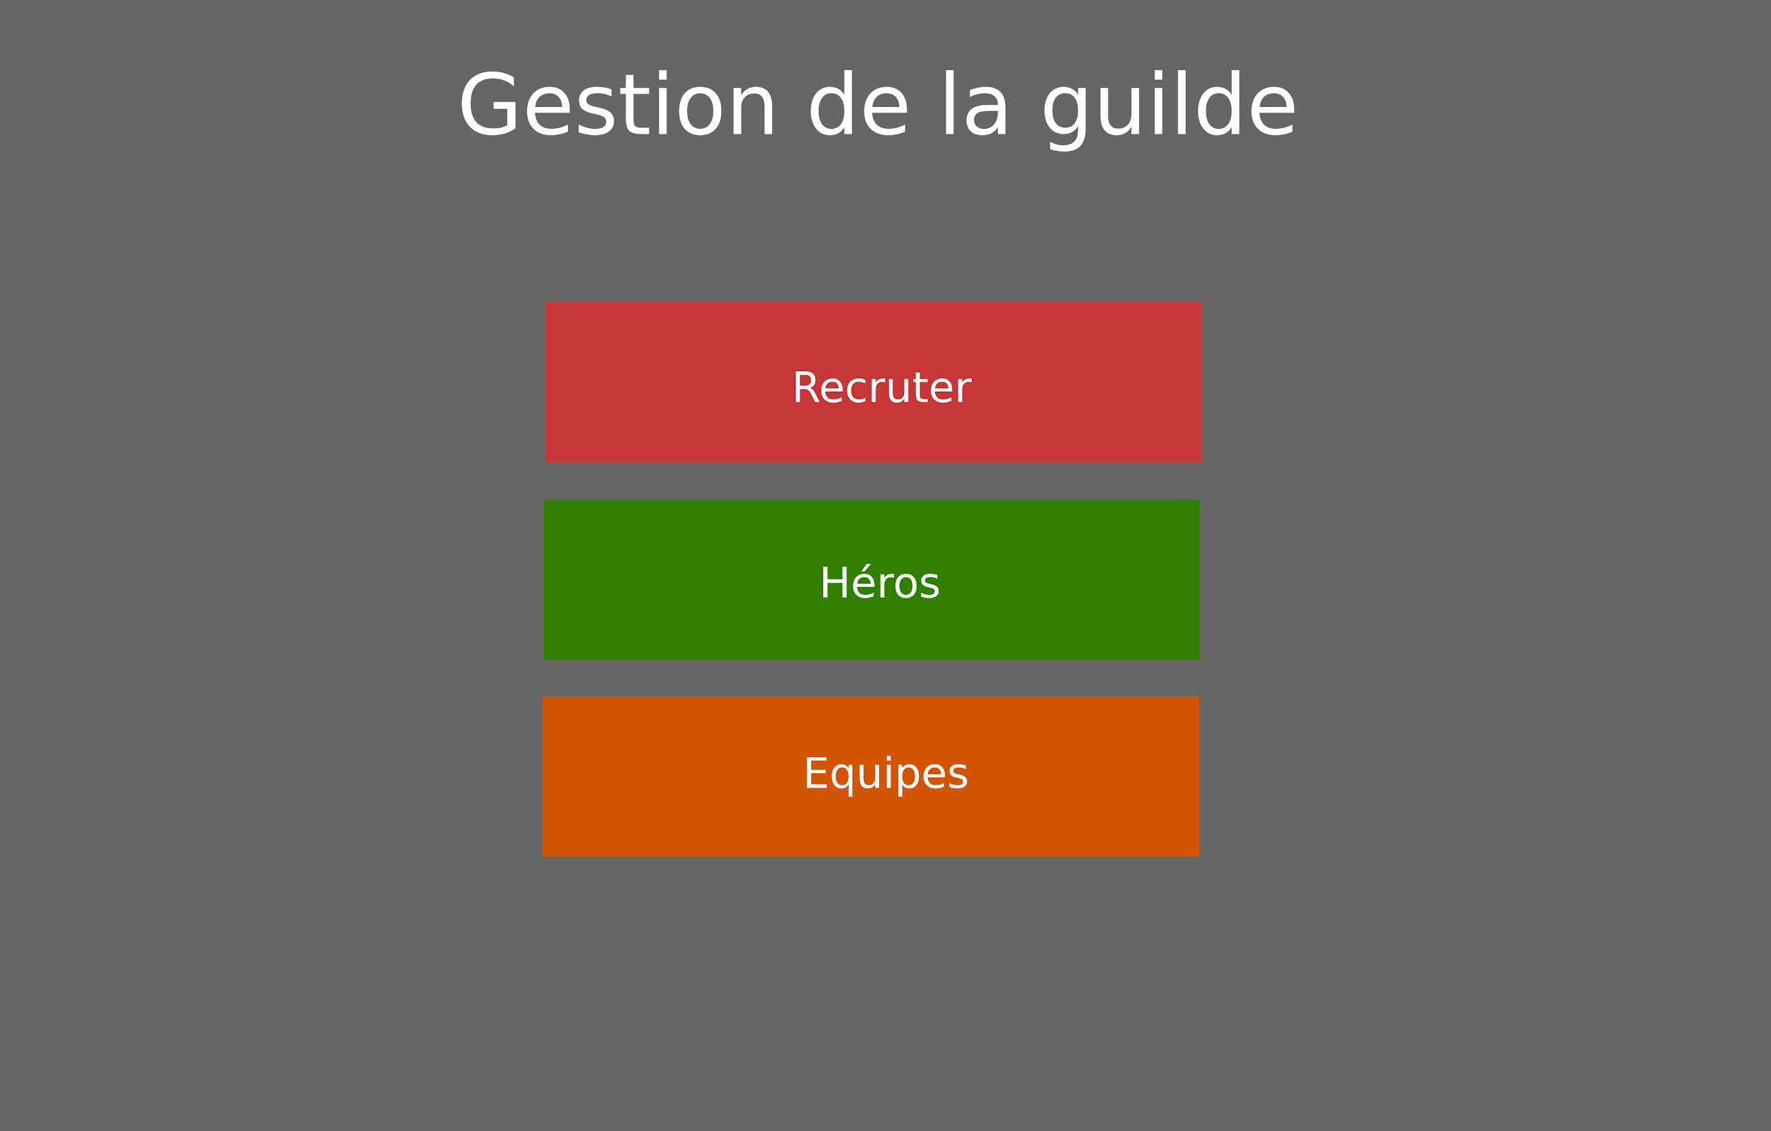
Contenu final espéré

Slide 10
Merci de nous avoir écouté !

